Slide 1
宏观经济学
中央财经大学2019年春季学期
第IV篇：货币、金融市场与
通货膨胀
陈斌开

Slide 2
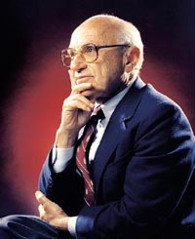
货币与通货膨胀
Inflation Is Always and Everywhere a Monetary Phenomenon.
——Milton Friedman

Slide 3
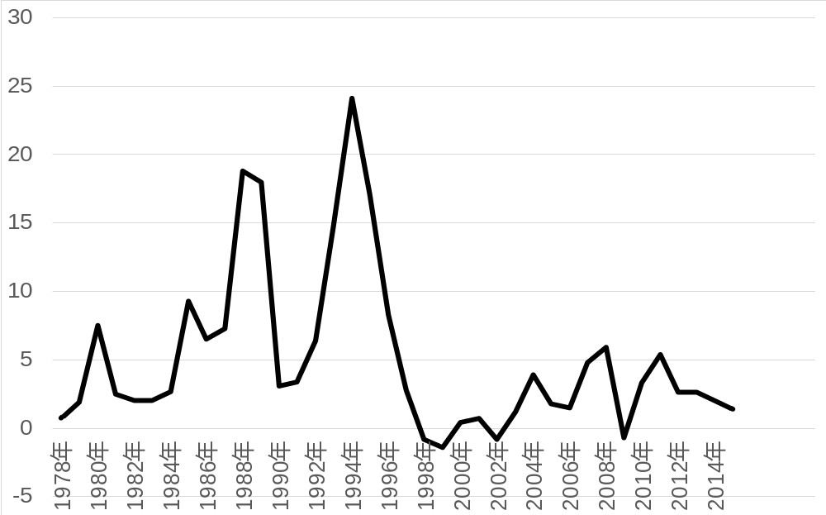
货币与通胀：中国的故事
1985: 9.3%
1988:18.5%
1994: 24.1%
July 2007-July 2008 7.1%
2011: 5.4%
数据来源：国家统计局

Slide 4
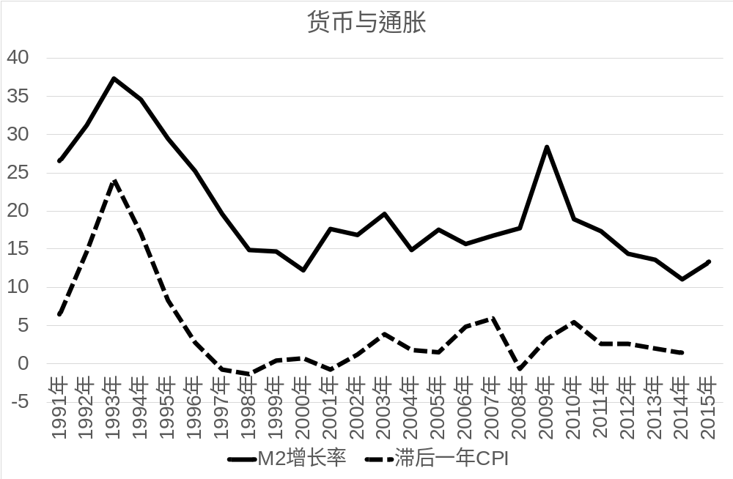
货币与通胀：中国的故事
数据来源：国家统计局

Slide 5
本篇内容
第十一讲：通货膨胀的古典理论与货币需求理论（M:4章&19章）
第十二讲：货币供给、利率与金融市场（M:19章）
第十三讲：货币、金融市场与中国经济

Slide 6
宏观经济学
中央财经大学2019年春季学期
第11讲：通货膨胀的古典理论与货币需求理论
陈斌开

Slide 7
主要内容
货币基本概念和通货膨胀成本
货币数量论与古典货币需求理论
凯恩斯货币需求理论
弗里德曼的货币需求理论

Slide 8

货币的定义
货币 是可以很容易地用于交易的资产存量。

Slide 9
货币的三大职能
交易媒介（medium of exchange）
货币是我们购买产品与服务的东西。货币具有最高的流动性。
价值储藏手段（store of value）
将现在的购买力转换为未来购买力的方法。持有现在赚取的货币以在未来购买。
计价单位（unit of account）
衡量价格和价值的通用尺度，不同于实物单位。
设想一个没有货币的物物交换的经济。
Notes:
If your students have taken principles of economics, they will probably be familiar with the material on this slide. It might be worthwhile, though, to take an extra moment to be sure students understand that the definition of store of value (an item that transfers purchasing power from the present to the future) simply means money retains its value over time, so you need not spend all your money as soon as you receive it. The idea should be familiar, even though Greg’s wording is a bit more sophisticated than that in most other texts.

Slide 10
货币的类型
商品货币（commodity money）
  有内在价值
  示例:金币；纳粹战俘营中的香烟
法定货币（fiat money）
  没有内在价值
  示例：我们所使用的纸币
Notes:
Again, this material should be review for most students.
Note: Many students have seen the film The Shawshank Redemption starring Tim Robbins and Morgan Freeman. Most of this film takes place in a prison. The prisoners have an informal “underground economy” in which cigarettes are used as money, even by prisoners who don’t smoke. Students who have seen the film will better understand “commodity money” if you mention this example. Also, the textbook (p.78) has a case study on cigarettes being used as money in POW camps during WWII.

Slide 11
问题讨论
下列哪些是货币？
a. 通货（Currency）
b. 支票（Checks）
c. 支票账户上的存款（Deposits in checking accounts）
(称为 活期存款（demand deposits）)
d. 信用卡（Credit cards）
e. 定期存单（Certificates of deposit ）
(称为 定期存款（ time deposits）)
Notes:
You might want to ask students to determine, for each item listed, which of the functions of money it serves.
Answers:
a - yes
b - no, not the checks themselves, but the funds in checking accounts are money.
c - yes (see b)
d - no, credit cards are a means of deferring payment.
e - CDs are a store of value, and they are measured in money units (“Hey, I just bought a $1000 CD, dude!”). They are not readily spendable, though.

Slide 12
货币供给的衡量（2017.3）
_符号 包括的资产 数量 (单位：亿元)
C 通货 68605.05
M1 C + 活期存款 488770.09
M2 M1 + 小额定期存款、储蓄存款 1599609.57
M3 M2 + 大额定期存款
数据来源：中国人民银行网站
Notes:
The most important thing that students should get from this slide is the following:
Each successive measure of the money supply is BIGGER and LESS LIQUID than the one it follows. I.e.,
checking account deposits (in M1 but not C) are less liquid than currency.
Money market deposit account balances (in M2 but not M1) are less liquid than demand deposits.
Large time deposits (those over $100,000 and therefore not Federally insured) are less liquid than small time deposits.
Whether you require your students to learn the definitions of every component of each monetary aggregate is up to you. Most professors agree that students should learn the definitions of M1, M2, demand deposits, and time deposits. Some professors feel that, since the quantity of information students can learn in a semester is finite, it is not worthwhile to require students to learn such terms as “repurchase agreements.” However, you might verbally define such terms to help students better understand the nature of the monetary aggregates.

Slide 13
为什么不喜欢通胀？通货膨胀的成本
预期到通货膨胀的成本：鞋耗成本，菜单成本，相对价格扭曲。
未预期到通货膨胀的成本：财富再分配；不确定性上升。
通货膨胀的一个益处。

Slide 14
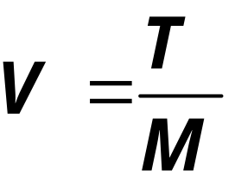
货币与通胀：货币数量论
货币数量论的基础：货币流通速度
其中，
V = 流通速度（velocity）
T = 交易额（value of all transactions）
M = 货币供给（money supply）

Slide 15
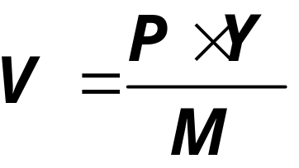
流通速度
使用名义GDP作为总交易的代表，则
其中，
P = 产出的价格 (GDP 平减指数)
Y = 产出的数量 (实际 GDP)
P ×Y = 产出的价值 (名义GDP)
Notes:
You might ask students if they know the difference between nominal GDP and the value of transactions.
Answer: nominal GDP includes the value of purchases of final goods; total transactions also includes the value of intermediate goods.
Even though they are different, they are highly correlated. Also, our models focus on GDP, and there’s lots of great data on GDP. So from here on out, we’ll use the income version of velocity.

Slide 16
数量方程式(The quantity equation)
数量方程式
M ×V = P ×Y
源自前述关于流通速度的定义。
这是个恒等式，因为根据变量的定义该式总是成立。

Slide 17
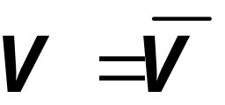
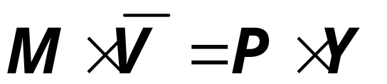
货币数量论
从数量方程式开始考虑
假设流通速度V 为常数并且是外生变量：
则数量方程式可表述为：

Slide 18
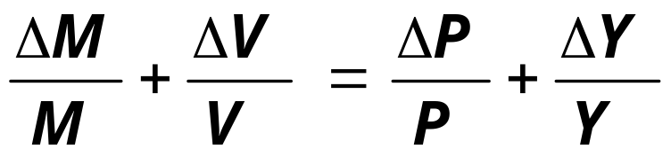
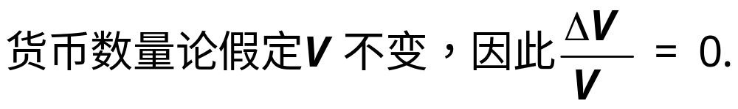
货币数量论（续）
增长率中的数量方程式为:

Slide 19
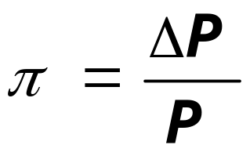
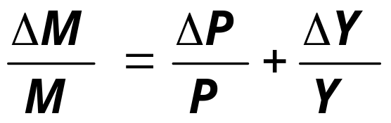
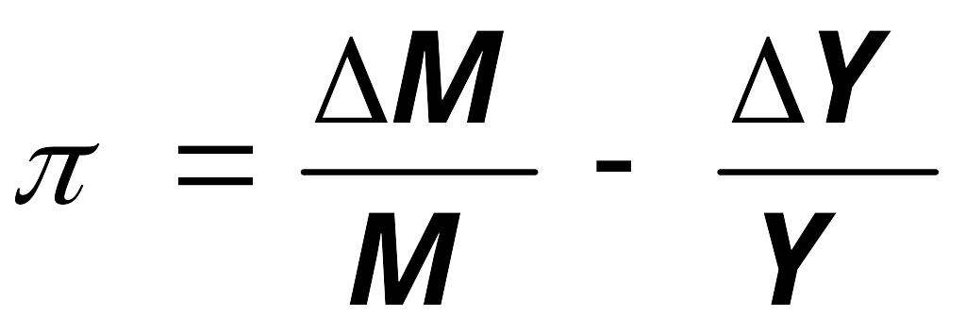
货币数量论（续）
我们用π表示通货膨胀率 ：
由前页幻灯片中的式子
可解得：

Slide 20
货币数量论（续）
正常的经济增长需要货币供给的增长以满足交易增长的需要。
货币增长超过此数量将导致通货膨胀。
Notes:
The text on this slide is an intuitive way to understand the equation.
For students that are more comfortable with concrete numerical examples, you could offer the following:
Suppose real GDP is growing by 3% per year over the long run. Thus, production, income, and spending are all growing by 3%. This means that the volume of transactions will be growing as well.
The central bank can achieve zero inflation (on average over the long run) simply by setting the growth rate of the money supply at 3%, in which case exactly enough new money is being supplied to facilitate the growth in transactions.

Slide 21
货币数量论（续）
ΔY/Y 在长期内取决于要素增长和技术进步。
因此，货币数量论预示了货币增长率与通货膨胀率之间的一一对应关系。
Notes:
Note: the theory doesn’t predict that the inflation rate will equal the money growth rate. It does predict that a change in the money growth rate will cause an equal change in the inflation rate.
Next: If the Quantity Theory of Money is correct, then we would expect that countries with high inflation have high money growth rates, and countries with low inflation have low money growth rates. Let’s look at the data to see whether this implication is consistent with real-world experience . . . .

Slide 22
通货膨胀与货币增长的国际数据
通货膨胀率
10,000
(百分比，对数刻度)
刚果民主共和国
尼加拉瓜
1,000
格鲁吉亚
安哥拉
巴西
100
保加利亚
10
科威特
德国
1
美国
阿曼
日本
加拿大
0.1
0.1
1
10
100
1,000
10,000
货币供给增长 (百分比，对数刻度)
Notes:
Figure 4-2 from p. 87 of the text.

Slide 23
美国的通货膨胀与货币增长
14%
12%
10%
8%
6%
4%
2%
0%
1960
1965
1970
1975
1980
1985
1990
1995
2000
通货膨胀率
通货膨胀趋势

Slide 24
美国的通货膨胀与货币增长
14%
12%
10%
8%
6%
4%
2%
0%
1960
1965
1970
1975
1980
1985
1990
1995
2000
通货膨胀率
通货膨胀趋势
Notes:
Next, we add in the money growth rate (dark blue) and its trend (light blue).
Advance to the next slide to more clearly see the relationship between the trend money growth rate and the trend inflation rate.

Slide 25
美国的通货膨胀与货币增长
14%
12%
10%
8%
6%
4%
2%
0%
1960
1965
1970
1975
1980
1985
1990
1995
2000
通货膨胀率
M2 增长率
通货膨胀趋势
M2 增长率趋势
Notes:
Next, we add in the money growth rate (dark blue) and its trend (light blue).
Advance to the next slide to more clearly see the relationship between the trend money growth rate and the trend inflation rate.

Slide 26
美国的通货膨胀与货币增长
14%
12%
10%
8%
6%
4%
2%
0%
1960
1965
1970
1975
1980
1985
1990
1995
2000
通货膨胀率
M2 增长率
通货膨胀趋势
M2 增长率趋势
Notes:
Next, we add in the money growth rate (dark blue) and its trend (light blue).
Advance to the next slide to more clearly see the relationship between the trend money growth rate and the trend inflation rate.

Slide 27
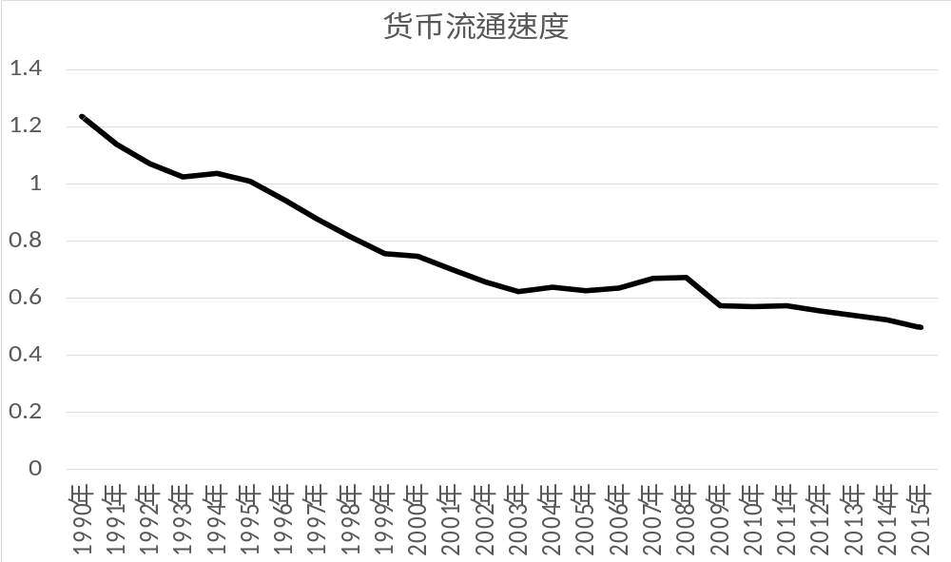
货币流通速度是个常数吗？
中国货币“消失”之谜
数据来源：国家统计局

Slide 28
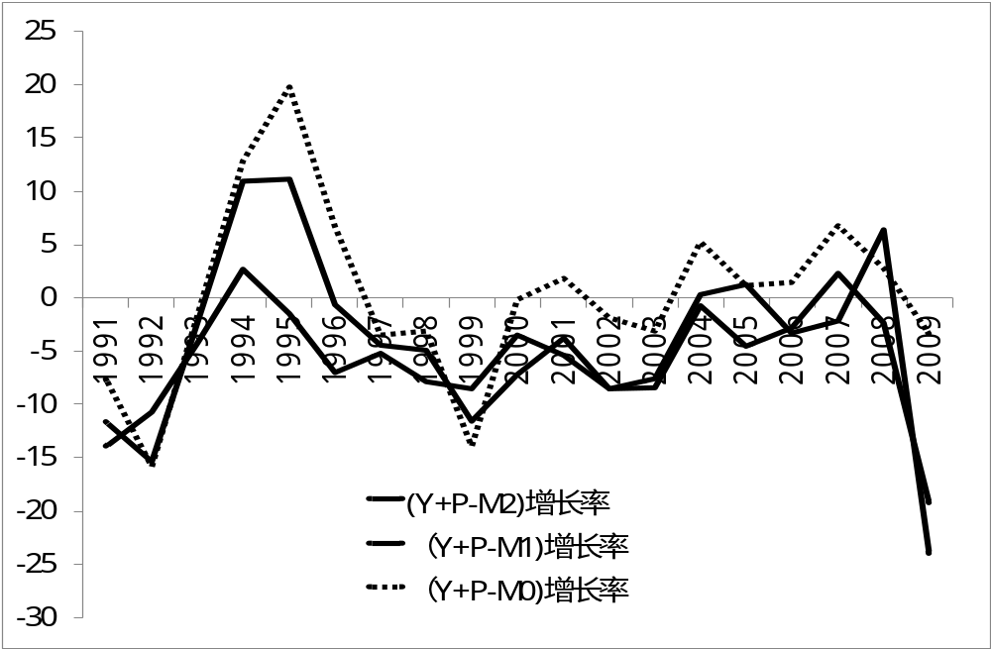
货币流通速度是个常数吗？
数据来源：中经网统计数据库

Slide 29
通货膨胀与利率：费雪效应
（The Fisher Effect）
费雪方程式: i = r + π
实际利率 r 由经济实体面决定.
因此，通货膨胀率π 的增加将带来名义利率i 等额的增加。
这种一一对应的关系，被称为费雪效应。
Notes:
Note that S and I are real variables. In Chapter 3, we learned about the factors that determine S and I. These factors did not include the money supply, velocity, inflation, or other nominal variables.
Hence, in the classical (long-run) theory we are learning, changes in money growth or inflation do not affect the real interest rate. This is why there’s a one-for-one relationship between changes in the inflation rate and changes in the nominal interest rate.
(Again, the Fisher effect does not imply that the nominal interest rate EQUALS the inflation rate. It implies that CHANGES in the nominal interest rate equal CHANGES in the inflation rate, given a constant value of the real interest rate.)

Slide 30
美国1954年以来的通货膨胀和名义利率
百分数
16
14
12
10
8
名义利率
6
4
通货膨胀率
2
0
-2
1950
1955
1960
1965
1970
1975
1980
1985
1990
1995
2000
年份
Notes:
Figure 4-3 on p.90 of the text.

Slide 31
通货膨胀与名义利率
的国际比较
100
名义利率
（百分比，对数刻度）
哈萨克斯坦
肯尼亚
亚美尼亚
乌拉圭
意大利
法国
10
Nigeria
英国
美国
日本
德国
1
新加坡
1
10
100
1000
通货膨胀率 (百分比，对数刻度)
Notes:
Figure 4-4 on p.91

Slide 32
练习:
假设流通速度V 不变，货币供给M 增长率为每年5%，总产出增长率为每年2% ，实际利率r = 4.
  解出名义利率 i ；
  如果联邦储备每年货币供给增加2% ，那么名义利率将变化多少（Δi=？）；
  假设总产出每年的增长率降至 1%，
    通货膨胀率π 将发生什么变化?
    如果联邦储备希望通货膨胀率π 保持不变，那么它必须采取什么措施？
Notes:
This exercise gives students an immediate application of the Quantity Theory of Money and the Fisher effect. The math is not difficult.

Slide 33
利率悖论
IS-LM模型表明，货币供给增加将导致名义利率下降
货币数量论表明，货币供给增加将导致通货膨胀，费雪方程式表明，通货膨胀将导致名义利率上升。
货币供给增长，名义利率下降？上升？

Slide 34
货币数量论与古典二分法
实际变量（Real variables）是用物理单位衡量的量，例如：
  产出的数量
  实际工资：每工作一小时挣得的产出
  实际利率：通过出借今天一单位的产出可在将来挣得的产出。
名义变量（Nominal variables）是用货币单位衡量的量，例如：
  名义工资：每工作一小时挣得的美元数
  名义利率：通过出借今天一美元可在将来挣得的美元数。
  价格水平：购买一个代表性篮子里的商品所需要的美元数。
slide <number>

Slide 35
古典二分法
古典二分法（Classical Dichotomy）: 在古典理论中，实际变量和名义变量在理论上被分离开，这意味着名义变量并不影响实际变量。
货币中性（Neutrality of Money ）: 改变货币供给并不会影响实际变量。
在现实中，货币在长期大致中性。

Slide 36
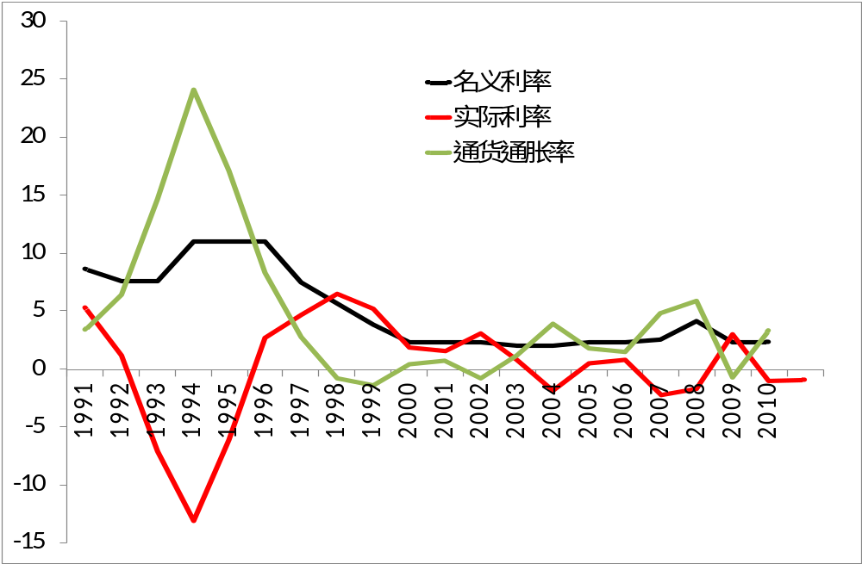
古典二分法在中国成立吗？
通货膨胀率、名义利率和实际利率
数据来源：中国人民银行网站，《中国统计年鉴》

Slide 37
货币需求与数量方程式
M/P =实际货币余额（real money balances）,意即所提供货币的购买力 。
简单的货币需求函数：
(M/P )^{d} = k Y
其中，
k = 每得到一美元的收入，人们意愿持有多少货币。
(k 是外生变量)

Slide 38
货币需求与数量方程式
货币需求: (M/P )^{d} = k Y
数量方程式: M ×V = P ×Y
二者之间的联系: k = 1/V
当人们持有相对于其收入而言较多比例的货币(k 值较大) 时，货币转手的频率较低 (V 值较小).

Slide 39
凯恩斯货币需求理论
为什么居民会持有货币
交易动机
预防动机
投机动机

Slide 40
货币需求与名义利率
货币数量论假定，对实际货币余额的需求仅仅取决于实际收入Y。 凯恩斯货币需求理论假设交易动机和预防性动机取决于实际收入。
但是，货币也是一种资产，是财富储藏的一种形式，凯恩斯认为，投机性需求的大小取决于持有货币的机会成本。
名义利率i 是持有货币的机会成本 (而不是持有债券或其它可获得利息收入的资产).
因此， 名义利率 i ↑ ⇒ 对货币的需求↓ 。
Notes:
The concept of “money demand” can be a bit awkward for students the first time they learn it. A good way to explain it is to imagine that a consumer has a certain amount of wealth, which is divided between money and other assets. The other assets typically generate some type of income (e.g., interest income in the case of bonds), but are much less liquid than money. There is therefore a trade-off: The more money the consumer holds in his portfolio, the more interest income he foregoes; the less money he holds, the more interest income he makes, but the less liquid is his portfolio.
With this for background, a consumer’s “money demand” refers to the fraction of his wealth he would like to hold in the form of money (as opposed to less-liquid income-generating assets like bonds).

Slide 41
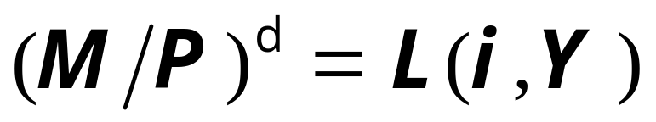
凯恩斯货币需求函数
(M/P )^{d} = 实际货币需求
  与名义利率 i 负相关
    名义利率 i 是持有货币的机会成本
  与收入Y 正相关
    收入Y 越高 ⇒ 更多的消费
    ⇒ 因此，需要更多的货币
（由于货币是最具流动性的资产，因此货币需求函数记作 L 。）
Notes:
An increase in the nominal interest rate represents the increase in the opportunity cost of holding money rather than bonds, and would motivate the typical consumer to hold less of his wealth in the form of money, and more in the form of bonds (or other interest-earning assets).
An increase in real income (other things equal) causes an increase in the consumer’s consumption and therefore spending. To facilitate this extra spending, the consumer will require more money. Thus, the consumer would like a larger fraction of his wealth to be in the form of money (rather than bonds, etc). This might involve redeeming some of his bonds. Or it might simply involve holding the additional income in the form of money rather than putting it into bonds.

Slide 42
凯恩斯货币需求理论的进展
凯恩斯货币需求理论的核心思想：货币流通速度不是常数，名义利率是货币流动速度和货币需求的重要决定因素。
交易需求与名义利率，Baumol-Tobin 模型：Min n*c+i*(Y/2n)
n=(iY/2c)^{1/2}, M/P=Y/2n=(cY/2i) ^{½}
预防性需求与名义利率
投机性需求与名义利率：资产组合理论

Slide 43
弗里德曼的货币需求理论
弗里德曼认为，货币需求取决于持久收入、资产收益和货币收益的差距。
(M/P)^{d}=f(Yp, r_{b}-r_{m}, r_{e}-r_{m}, π^{e}-r_{m})
货币资产的机会成本：债券收益、股票收益、商品收益。

Slide 44
弗里德曼的货币需求理论
凯恩斯和托宾认为利率变化将影响货币需求，弗里德曼认为利率对货币需求没有影响。
原因在于r_{m}会随着r_{b}的变化而相应变化， 使得r_{b}-r_{m} 保持不变：市场竞争的作用。
即使存在利率管制，银行竞争也会导致 r_{b}-r_{m}保持不变。

Slide 45
弗里德曼的货币需求理论
由于利率不影响货币需求，货币只是持久收入的稳定函数：
(M/P)^{d}=f(Yp）
货币数量论！？

Slide 46
弗里德曼的货币需求理论
如何解释货币流通速度的顺周期性？
与凯恩斯和托宾不同，弗里德曼认为货币流通速度取决于：
V=Y/f(Yp）

Slide 47
弗里德曼V.S.托宾
货币需求对利率敏感吗？
货币需求函数稳定吗？

Slide 48
经验证据
货币需求对利率的敏感性。
美国经验研究表明，收入和名义利率是货币需求最重要的决定因素，货币需求的收入弹性为正，利率弹性为负；货币需求的长期长期弹性（收入和利率）大于短期弹性；M2对收入的弹性接近于1，大于M1的收入弹性；M2的利率弹性大于M1。

Slide 49
经验证据
货币需求的稳定性。
凯恩斯和托宾认为货币流通速度和货币需求是不稳定的，因为名义利率波动很大且不容易预测，更重要的是，预期回报率的波动将影响货币需求。而弗里德曼认为货币需求是稳定的。
经验研究发现，美国70年代以前货币需求是稳定的，但70年代以后货币需求不再稳定。金融创新的影响。

Slide 50
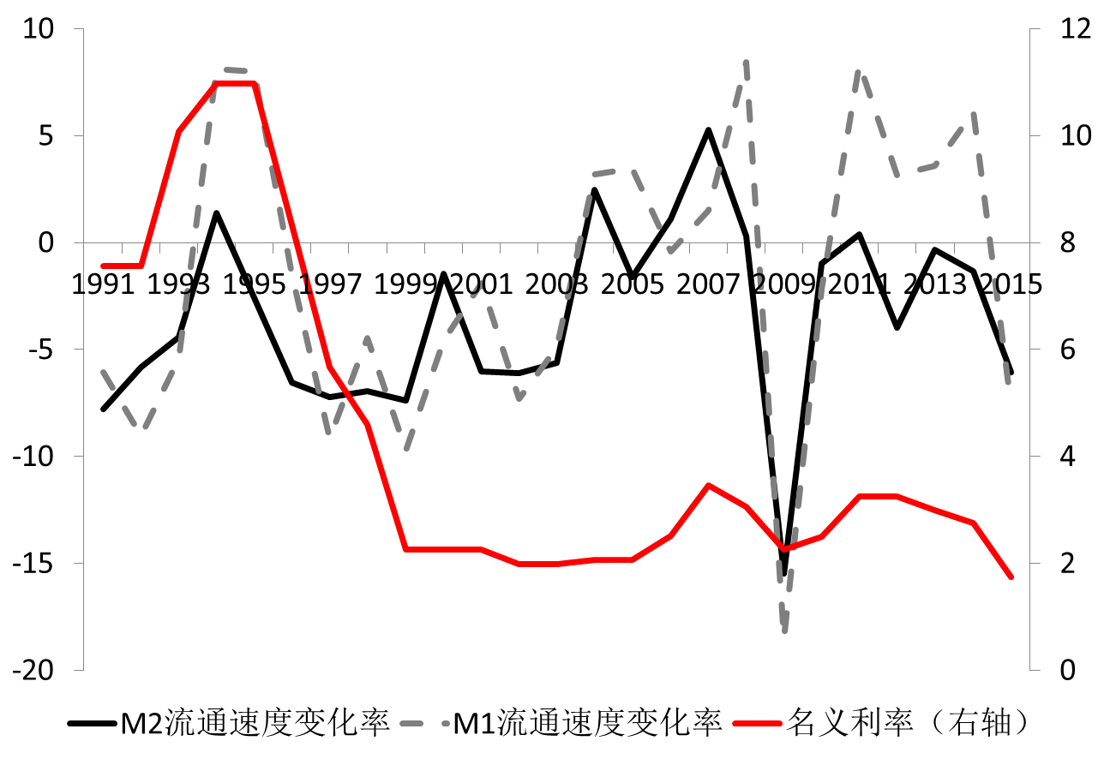
名义利率与中国货币流通速度

Slide 51
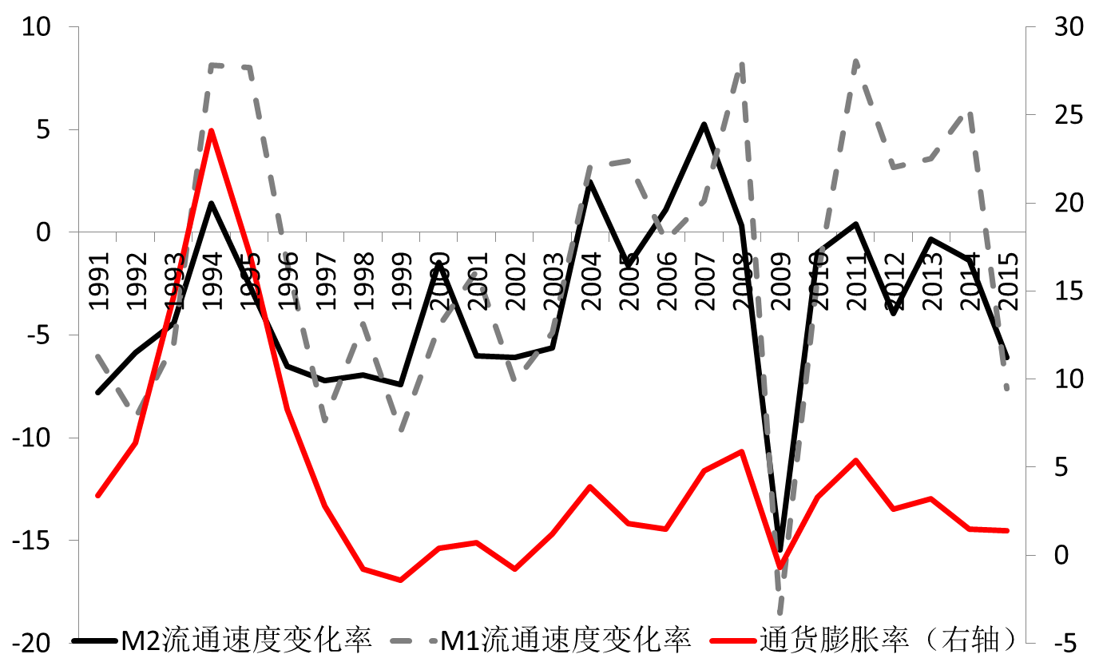
货币流通速度与通货膨胀率

Slide 52
中国货币需求稳定吗？
1996年以前，中国M1的需求是可预测的，主要影响变量是收入和名义利率。
1996年以后，中国M2的需求是可预测的，主要影响变量是收入、名义利率、汇率预期。
2007年以后？

Slide 53
本讲小结
货币
  用于交易的资产存量。
  可用作交易中介、储藏手段和计价单位。
  商品货币具有内在价值，法定货币没有内在价值。
  中央银行控制货币供给。
货币数量论
  假定前提: 流通速度稳定。
  结论: 货币增长率决定通货膨胀率。

Slide 54
3. 古典二分法
  在古典理论中，货币是中性的，即它不影响实际变量。
  据此我们可研究实际变量如何由名义变量来决定。
  然后，货币市场的均衡决定价格水平和所有的名义变量。
  大多数经济学家相信经济体在长期以这种方式运行。

Slide 55
4. 名义利率
  等于实际利率加上通货膨胀率。
  费雪效应: 名义利率随预期通货膨胀一比一地变动。
  是持有货币的机会成本。
5. 货币需求
  在货币数量论中，取决于收入。
  更一般地，也取决于名义利率 ；
  如果是这样，那么预期通货膨胀发生变化将影响当前的价格水平。

Slide 56
谢谢！

